Slide 1

Présentation Django
Natanel Cohen

Slide 2
Sommaire
Contexte du sujet
Qu'est-ce que Django
Présentation
Difficulté rencontrer / Résolution
Conclusion

Slide 3


Contexte du sujet
Le projet consiste à développer un site web utilisant Django, qui sera à la fois simple, multilingue et intégrera potentiellement des applications basées sur des modèles de langage (LLM) comme GPT pour un chatbot et la recherche augmentée par intelligence artificielle (RAG).

Slide 4
Sommaire
Contexte du sujet
Qu'est-ce que Django
Présentation
Difficulté rencontrer / Résolution
Conclusion

Slide 5

2. Qu'est-ce que Django
Django est un framework web Python populaire, offrant une architecture MTV pour séparer données, présentation et logique, un ORM robuste pour interagir avec la base de données, une gestion automatique d'administration, une sécurité avancée, une extensibilité via des packages, et une documentation complète, idéal pour développer rapidement des applications web sécurisées et évolutives.

Slide 6
Sommaire
Contexte du sujet
Qu'est-ce que Django
Présentation
Difficulté rencontrer / Résolution
Conclusion

Slide 7
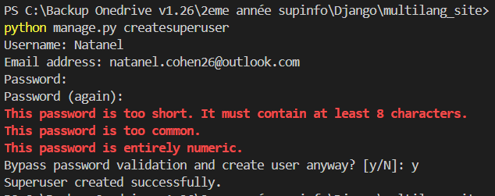
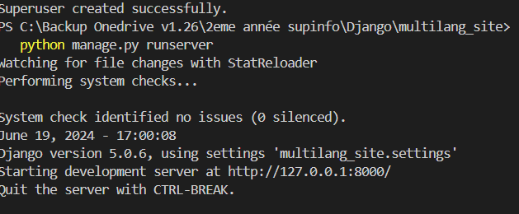
3. Présentation
Etapes 1: Créer un admin
Avec la commande suivante : "python manage.py createsuperuser"
Etapes 2 : Lancer le code
Avec la commande suivante : "python manage.py runserver"

Slide 8
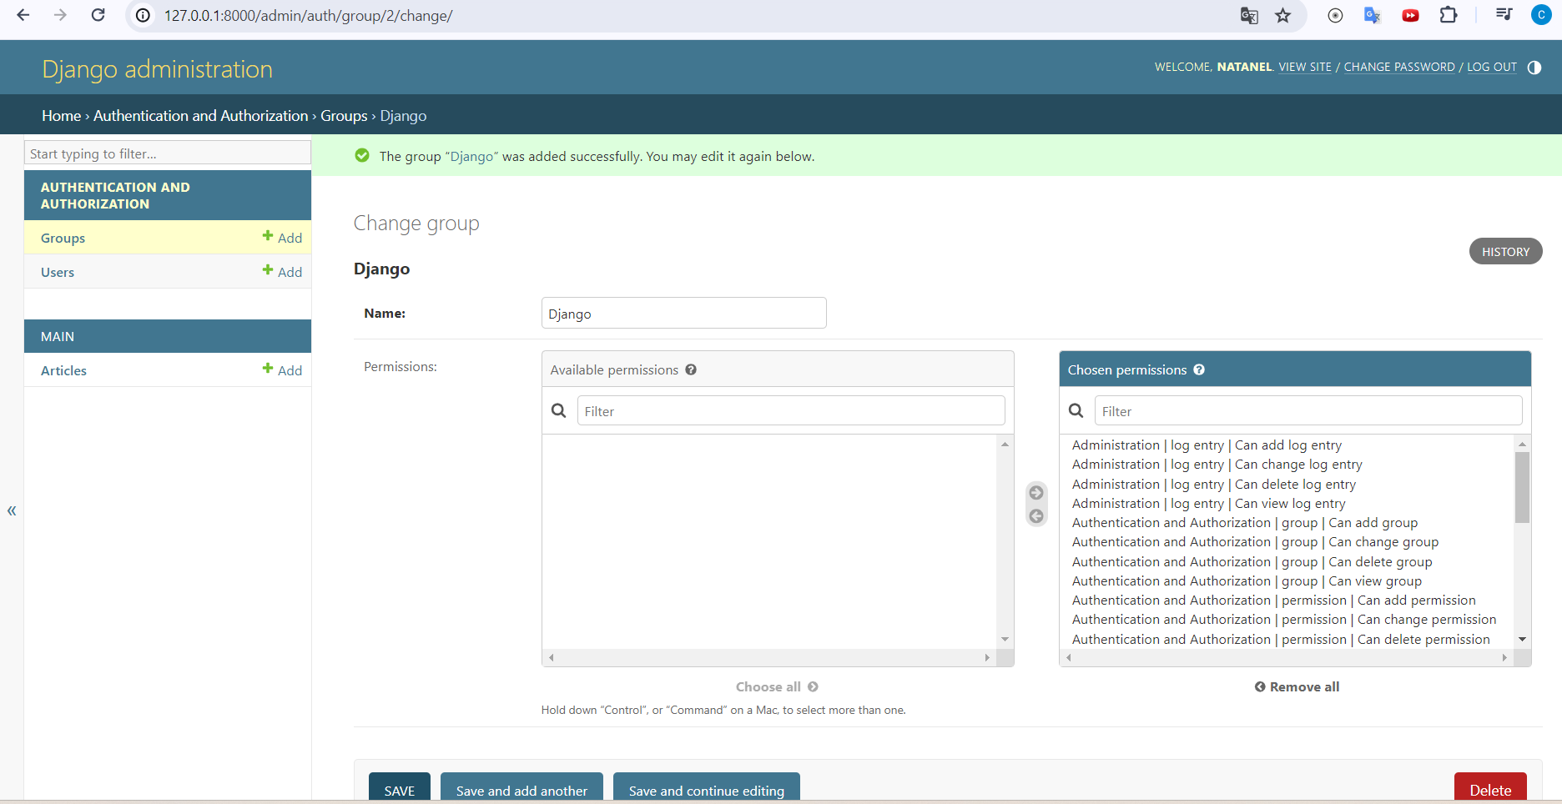
Etapes 3: Créer un Groups
Suivre les étapes suivantes :

Slide 9
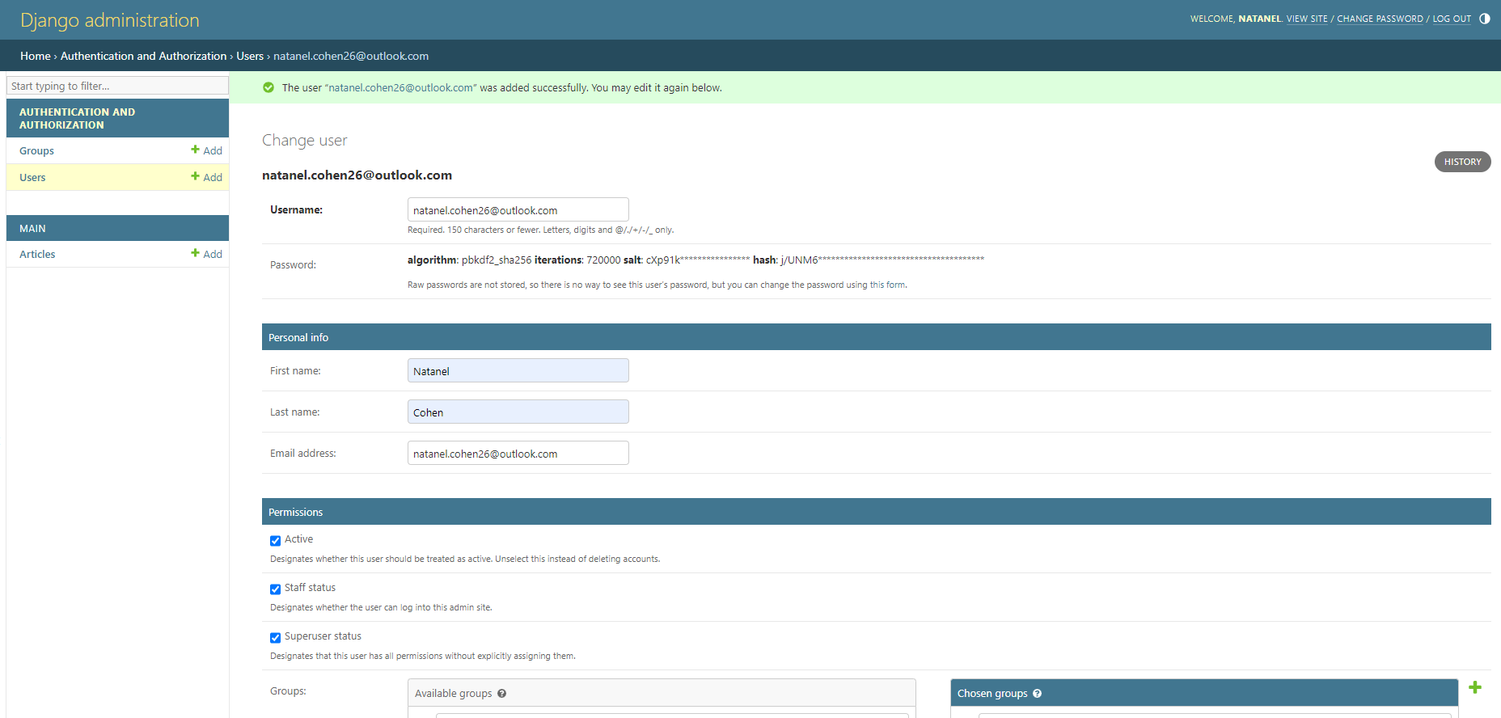
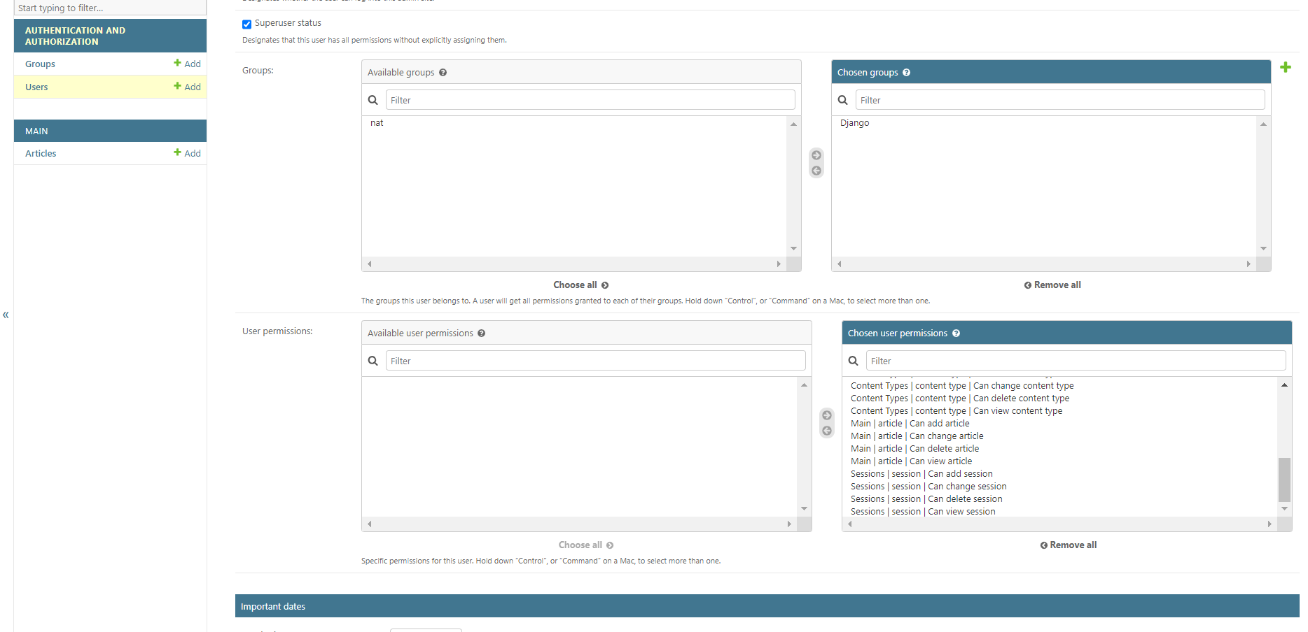
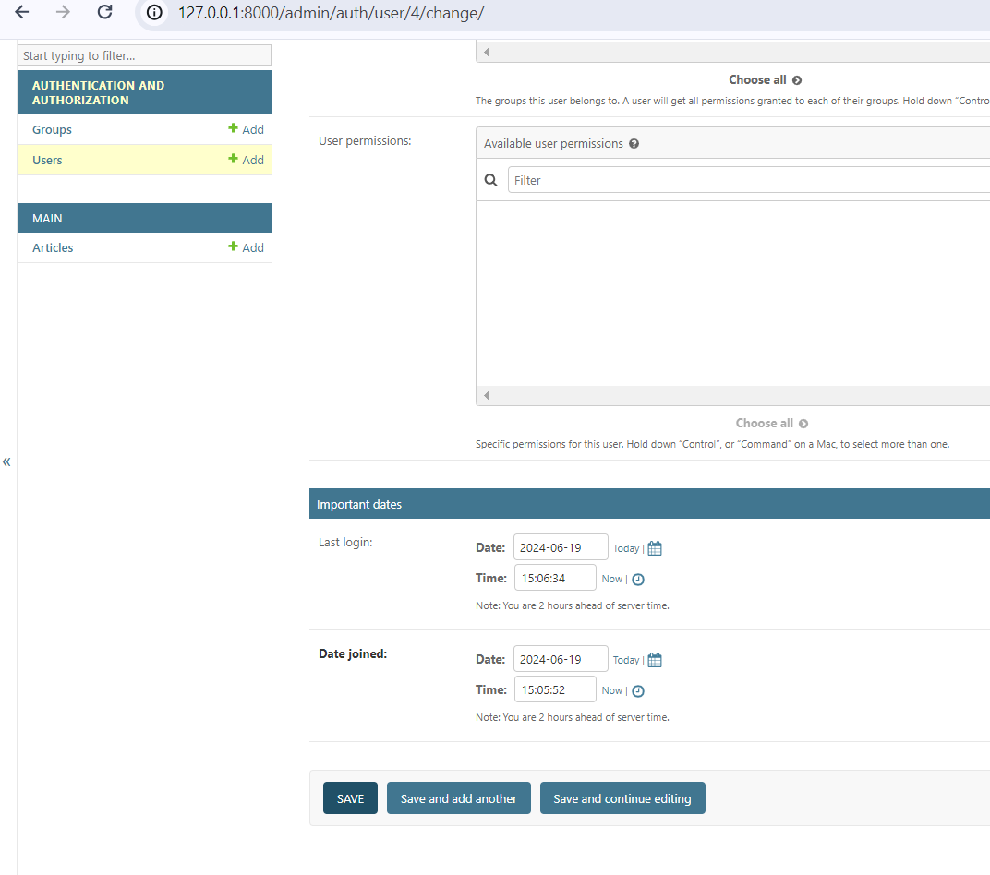
Etapes 4: Créer un Users
Suivre les étapes suivantes :

Slide 10
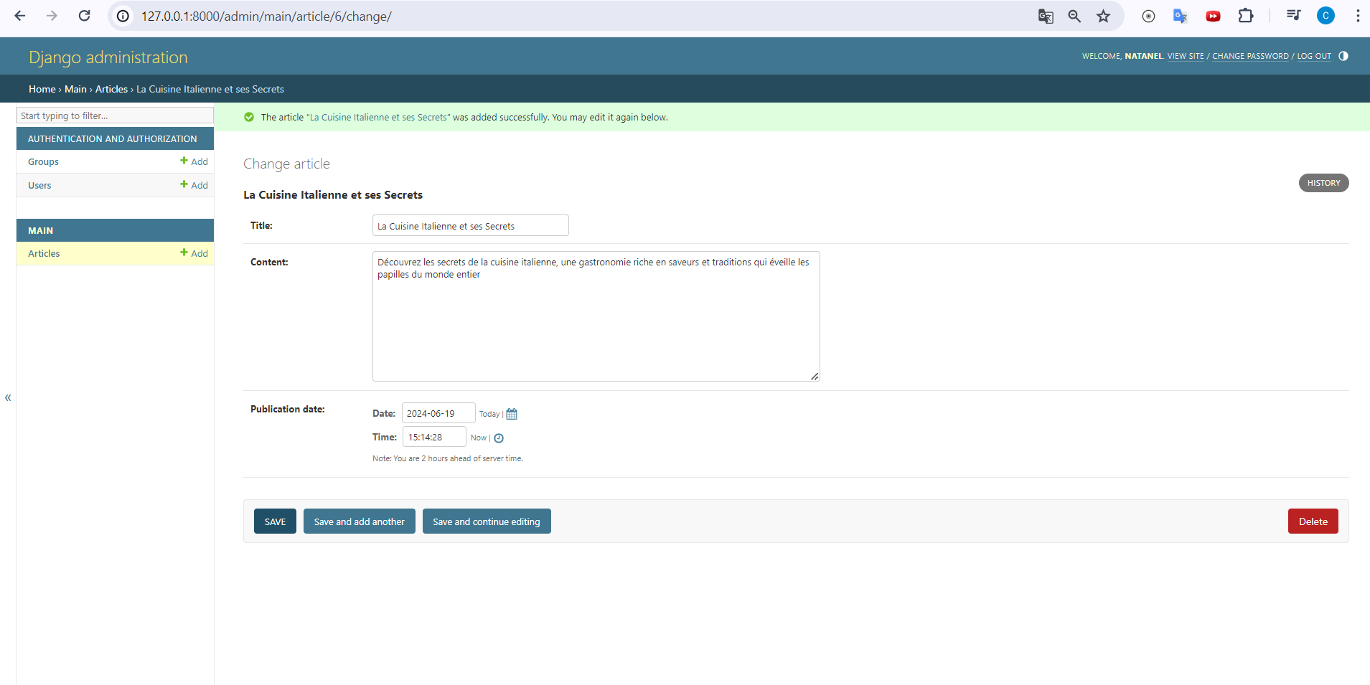
Etapes 5: Créer un Article
Suivre les étapes suivantes :

Slide 11
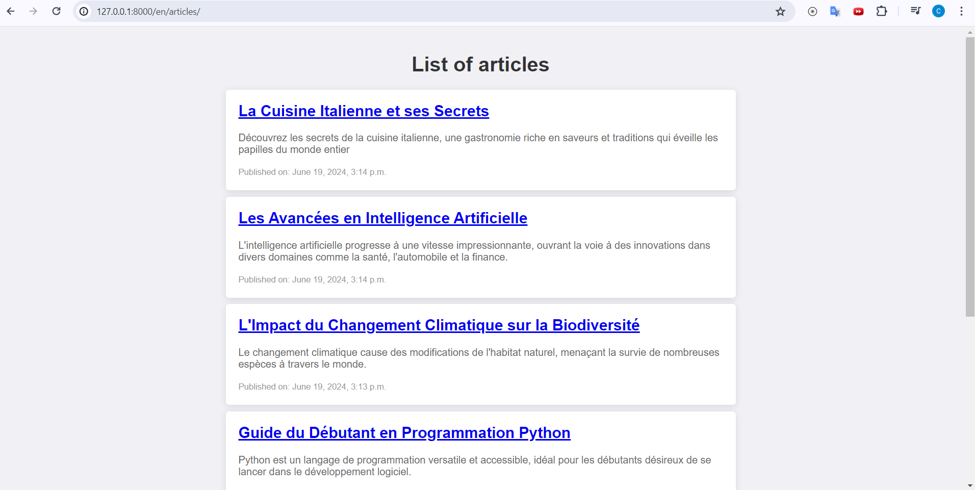
Etapes 6: Afficher les articles de blog.
Entrer l'url suivant : http://127.0.0.1:8000/en/articles/ Pour avoir tous les articles en Anglais avec la date de publication.

Slide 12
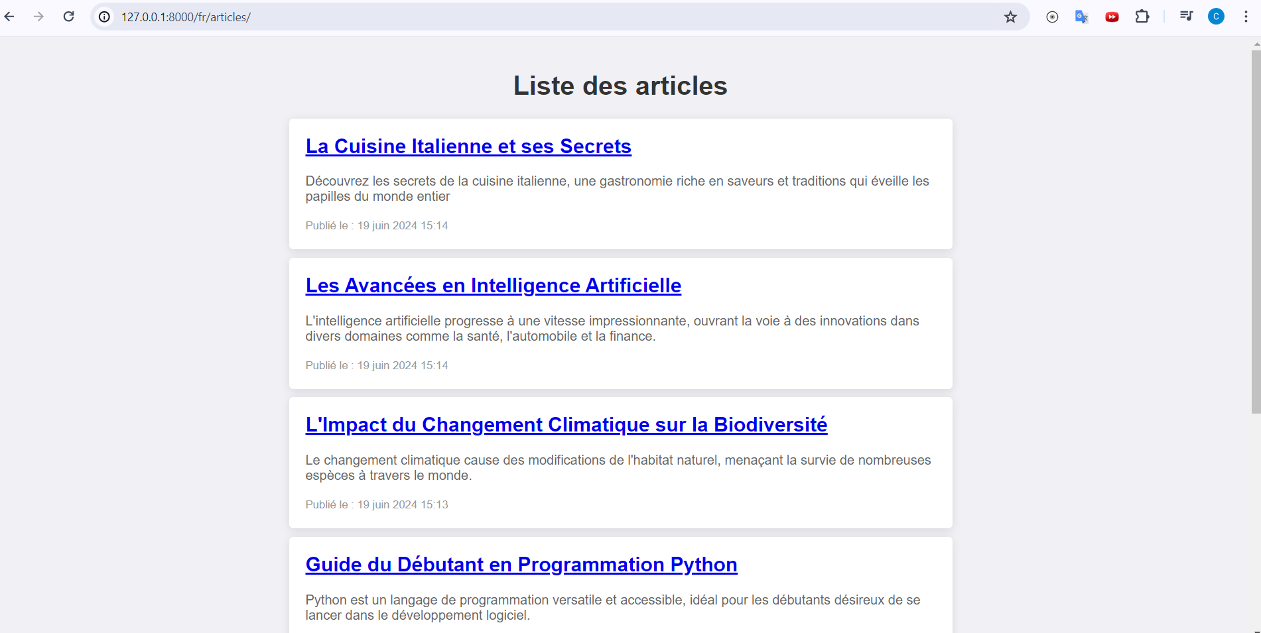
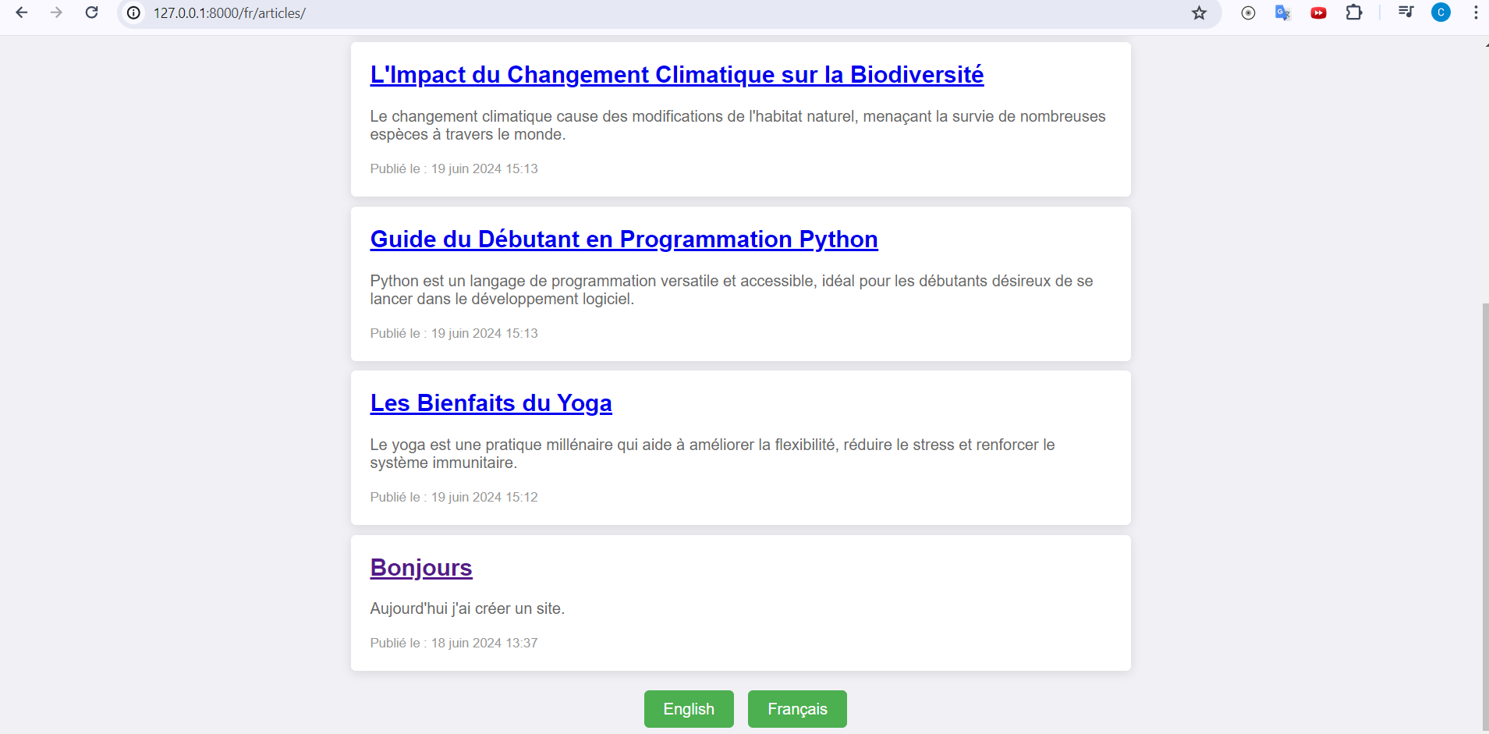
Etapes 7: Afficher les articles de blog et changement de langue.
Entrer l'url suivant : http://127.0.0.1:8000/fr/articles/ Pour avoir tous les articles en Français avec la date de publication.
Ou appuyer sur l'un des boutons se trouvant en bas de la page pour choisir la langue.

Slide 13
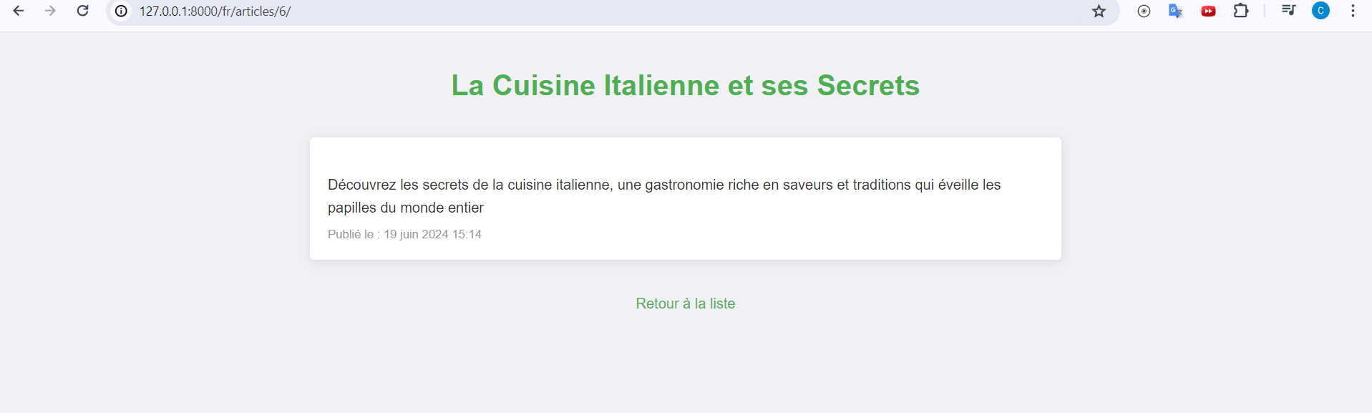
Etapes 8: Afficher les détails de l'article de blog.
Entrer l'url suivant : http://127.0.0.1:8000/fr/articles/id_article Pour avoir tous les détails de l'articles en Français avec la date de publication.
Entrer l'url suivant : http://127.0.0.1:8000/en/articles/id_article Pour avoir tous les détails de l'articles en Anglais avec la date de publication.
Le petit bouton "Retour à la liste".

Slide 14
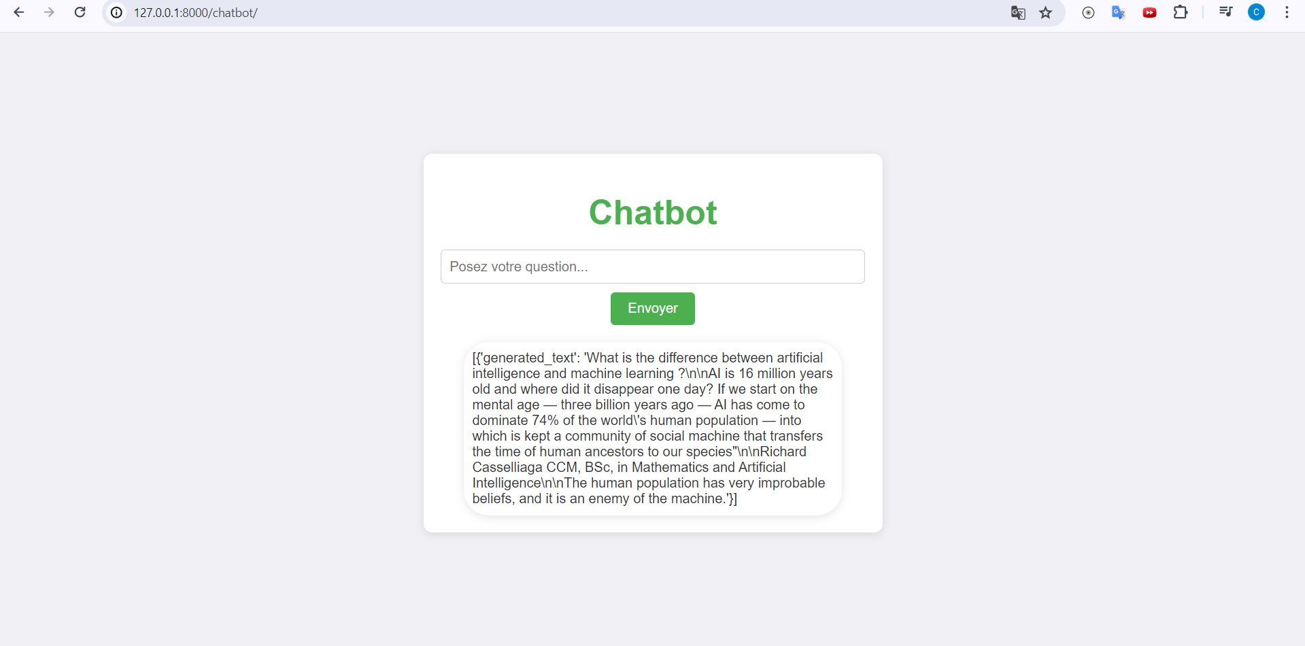
Etapes 9: Chatbot
Chatbot utilise le models openai de gpt2.
Entrer l'url suivant : "http://127.0.0.1:8000/chatbot/" Pour poser les questions que vous souhaitez
Question: What is the difference between artificial intelligence and machine learning
Réponse: AI is 16 million years old and where did it disappear one day? If we start on the mental age — three billion years ago — AI has come to dominate 74% of the world\'s human population — into which is kept a community of social machine that transfers the time of human ancestors to our species"\n\nRichard Casselliaga CCM, BSc, in Mathematics and Artificial Intelligence\n\nThe human population has very improbable beliefs, and it is an enemy of the machine.

Slide 15
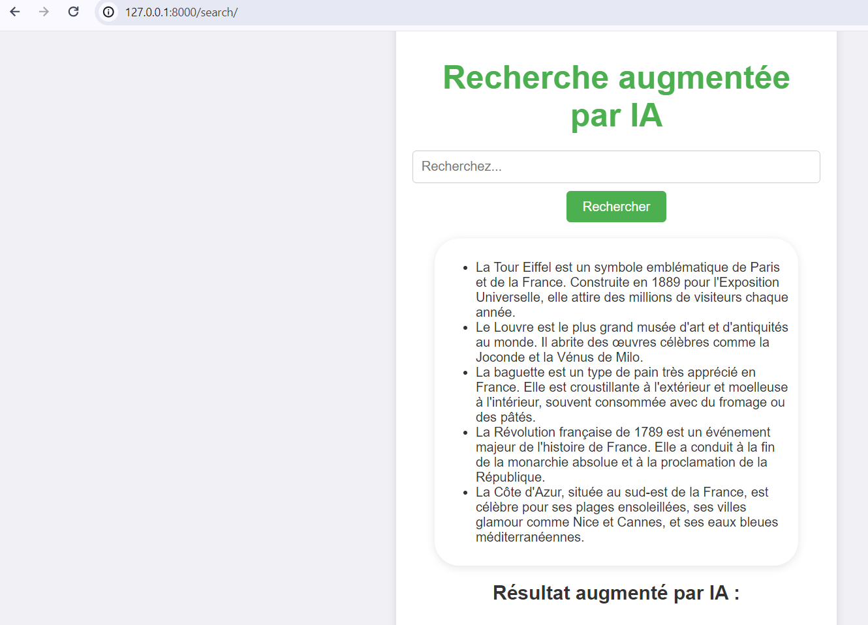
Etapes 10: Search
Entrer l'url suivant : "http://127.0.0.1:8000/search/"
C'est une fonctionnalité permettant aux utilisateurs de rechercher des articles de blog et d'obtenir des résultats pertinents augmentés par un modèle de langage
Résultat augmenté par IA utilise le models openai de gpt2.

Slide 16
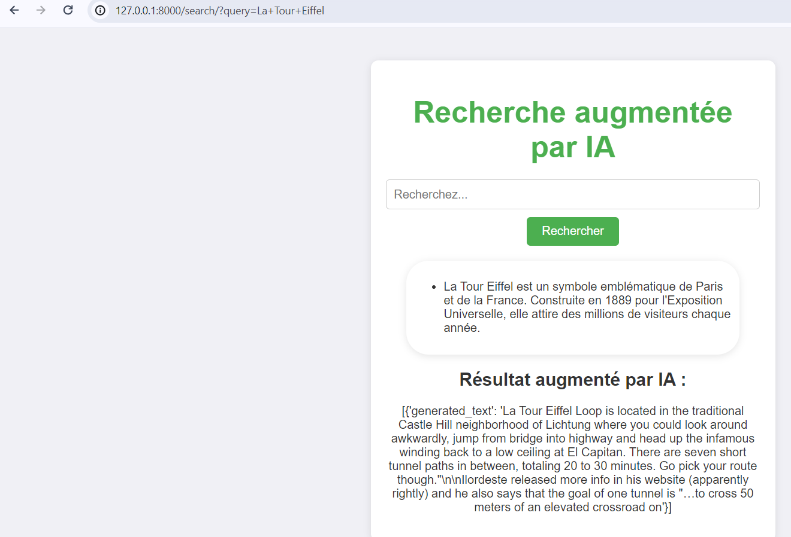
Dans la barre de recherche nous avons ecrit "Tour Eiffel":
On peut voir que ça nous à filtrer l'article et que nous avons eu un résultat augmenté par IA.

Slide 17
Sommaire
Contexte du sujet
Qu'est-ce que Django
Présentation
Difficulté rencontrer / Résolution
Conclusion

Slide 18
4. Difficulté rencontrer / Résolution
Difficulté
Résolution
Configurer l'internationalisation (i18n) et la localisation (l10n) pour supporter plusieurs langues peut être complexe, surtout lorsqu'il s'agit de gérer le contenu dynamique et les formats de date/heure.
Utiliser les outils intégrés de Django pour l'i18n et l'l10n.
Définir clairement les fichiers de langue dans le répertoire locale de Django.
Utiliser les balises de template {% trans %} et {% blocktrans %} pour traduire le texte statique.
S'assurer que les formats de date et de monnaie sont correctement configurés pour chaque langue.

Slide 19
2. DIFFICULTÉ
2. RÉSOLUTION
Intégrer un modèle de langage comme GPT pour un chatbot ou une recherche augmentée nécessite une compréhension des API, des requêtes réseau et de la gestion de la charge sur le serveur.
Utiliser des bibliothèques Python comme 'transformers' de Hugging Face pour intégrer facilement des modèles pré-entraînés.
Mettre en place un système de mise en cache ou de file d'attente pour gérer les demandes élevées et réduire la charge sur les serveurs.

Slide 20
Sommaire
Contexte du sujet
Qu'est-ce que Django
Présentation
Difficulté rencontrer / Résolution
Conclusion

Slide 21
5. Conclusion
Ce projet de création d'un site web Django multilingue a su intégrer efficacement le modèle de langage GPT-2, malgré des contraintes d'accès et budgétaires.
Cette solution temporaire a permis de fournir une expérience utilisateur fonctionnelle et adaptée.
À l'avenir, j'envisage d'adopter GPT-4 pour optimiser davantage les fonctionnalités du site, soulignant ainsi l'importance de l'adaptabilité et de l'innovation dans le développement web.

